Slide 1
Úvod do návrhových vzorů
Martin Dybal
Microsoft MVP, MCP
www.dotnetcollege.cz

Slide 2
Úvod do návrhových vzorů
Prezentační návrhové vzory
Základní návrhové vzory
Enterprise návrhové vzory
www.dotnetcollege.cz

Slide 3
Návrhové vzory
Each pattern describes a problem that occurs over and over again in our environment, and then describes the core of the solution to that problem, in such a way that you can use this solution a million times over, without ever doing it the same way twice
Christopher Alexander
Návrhové vzory dohromady zapouzdřují osvědčené způsoby pro využívání možností jazyka. Umožňují programovat na vyšší úrovni a propagují dobré programátorské praktiky.
Judith Bishop

Slide 4
Návrhové vzory
Již „nepoužívané“ návrhové vzory
Návrhové vzory GoF
EAA – Enterprise návrhové vzory Martin Fowler
Paralelní návrhové vzory
Notes:
Lokální proměnná, cyklus for, while
1994
patterns of enterprise application architecture

Slide 5
Návrhový vzor
Jméno
Co nejvíce popisné, ale unikátní
Úloha
Kdy je vhodné vzor použít
Řešení
Popis obecného řešení dané úlohy
Důsledky použití vzoru
Dopady použití vzoru
Pro a proti

Slide 6
Proč jsou návrhové vzory důležité
Usnadnění komunikace mezi vývojáři
Návrh je důležitější než implementace
Ověřené řešení

Slide 7
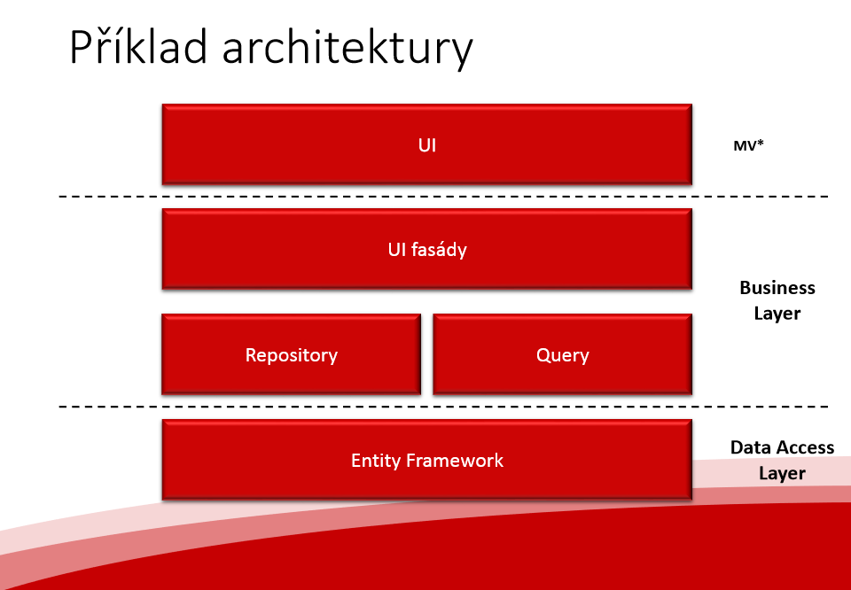
Notes:
Upozornit na DTO
Více členné rozvrstvení

Slide 8
Prezentační návrhové vzory
Prezenční návrhové vzory se zabývají rozdělením nejvyšší (UI) vrstvy .
Hlavní účely
Oddělit logiku zobrazování dat od logiky zpracování
Testovatelný kód
Znovu použitelnost kódu
Univerzální aplikace
Notes:
Neplést si prezenční návrhový vzor s návrhem celé aplikace. Na pohovoru je rovnou vyhazujeme!

Slide 9

Model View Controller
View
V bez stavovém prostředí
Life cycle
Uživatel interaguje s UI
Je volána příslušná metoda controlleru
Ověří práva
Validnost vstupních dat
Vykoná požadovanou operaci
Rozhodne, které view se má vrátit a předá mu potřebný model
Uživatel vidí nové view
Model – Reprezentuje data.
View – Zobrazuje data uživateli
Controller– zajišťuje požadavky od uživatele, ověřuje práva, validnost vstupních dat, „vrací view“.
Model
Controller
Notes:
První návrh MVC pochází ze 70. let minulého století, kdy sálové počítače ještě uměly uvařit kávu (údajně přiblížením hrnku drženého v azbestové rukavici na vzdálenost 10 cm od výkonné jednotky)
Architektura MVC dělí UI vrstvu na 3 logické části tak, aby je šlo upravovat samostatně a dopad změn byl na ostatní části co nejmenší. Tyto tři části jsou Model, View a Controller. Model reprezentuje data aplikace, View zobrazuje uživatelské rozhraní a Controller má na starosti tok událostí.
Controller je tranzientní

Slide 10
Model View ViewModel
View
Zobrazuje data uživateli a dává mu možnost ovládání programu a zadávání nových dat.
ViewModel
drží si kontext aktuální (části) obrazovky.
Pomocí PropertyChanged notifikuje změny
Model
Reprezentuje data.
View
Model
ViewModel
BusinessLayer

Slide 11
MVC
MVVM
View
View
ViewModel
Change notifications
Model
Controller
Model
Controller
Pro každý request může být použit nový controller
Stará se o vytvoření view nebo ovládá již existující
Controller předá View model
ViewModel
Žije po celou dobu View
Nemá referenci na View
Drží kontext obrazovky
View přijmá notifikace ViewModelu

Slide 12
MVC
MVVM
View
View
ViewModel
Change notifications
Model
Controller
Model
Life cycle
Uživatel interaguje s UI
Je vytvořen nový controller
Je zavolána příslušná metoda na controller
Controller získá veškerá potřebná data pro nové view
Controller vytvoří nové View, předá mu data (model) a sám zaniká
Uživatel vidí nové view
Life cycle
View dostává referenci na ViewModel a využívá jeho vlastnosti
Například pro vykreslení.
Uživatel interaguje s UI
ViewModel obsluhuje žádost uživatele
Například pomocí Icommand
Změní se vlasnosti viewmodel
View se překresluje

Slide 13
Null reference
"l call it my billion-dollar mistake. It was the invention of the null reference in 1965." - Sir Hoare, QCON 2009
Sir Charles Antony Richard Hoare
Inventor of Quicksort
Turing Award Winner
Microsoft Principal Researcher

Slide 14
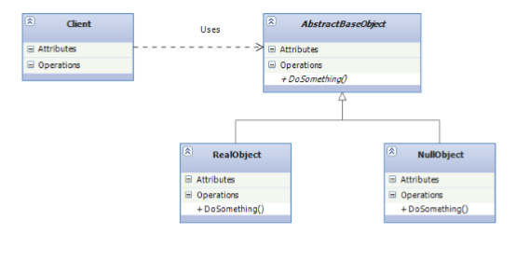
Null object

Slide 15
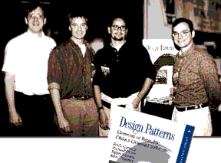


Návrhové vzory GoF
Erich Gamma, Richard Helm, Ralph Johnson, John Vlissides
Design Patterns: Elements of Reusable Object-Oriented Software
Strukturální vzory:
Decorator
Proxy
Bridge
Composite
Flyweight
Adapter
Façade
Vytvářecí vzory
Factory Method
Abstract Factory
Builder
Prototype
Singleton
Vzory chování:
Strategy
State
Template Method
Chain of Responsibility
Command
Iterator
Mediator
Observer
Visitor
Interpreter
Memento

Slide 16
Strukturální návrhové vzory
Strukturální návrhové vzory se zabývají skladbou tříd a objektů do větších struktur.
Hlavní účely
Struktura objectů
Interakce mezi objekty

Slide 17
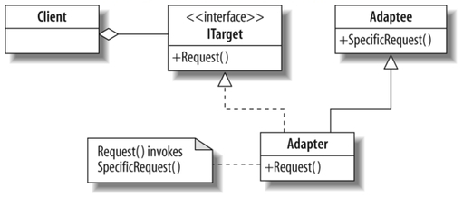
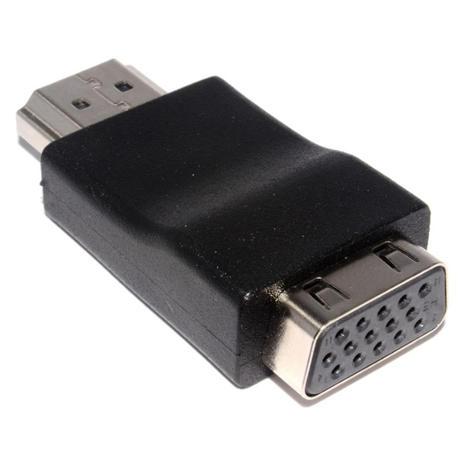
Adaptér/Wrapper
Účel
Přizpůsobit rozhraní
Obalit implementace tenkou vrstvou, pokud může dojít ke změně. (API, ORM, …)
ITarget - Rozhraní, které chceme dále používat.
Adapter - Třída, ktrá upravuje adaptee na rozhraní ITarget
Adaptee – Původní rozhraní/implementace

Slide 18
Adaptér/Wrapper
Příklad
Chceme pracovat s daty se sociální sítí (Facebook, Twitter, Google plus). Chceme osvobodit business vrstvu od nutnosti pracovat s různými api, za tímto účelem jsme vytvořili interface ISocialApi.
ITarget
Adapter / Wrapper
Adaptee
A
B, E
C, D
ISocialApi
FacebookSocialApi
Facebook API
d) Twitter API
TwitterSocialApi

Slide 19
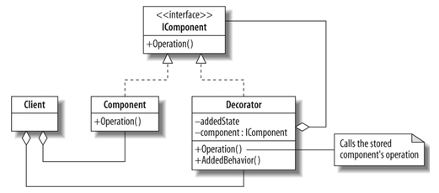
Decorator
IComponent - Rozhraní identifikující rozhraní, které mohou být dekorovány
Component - Původní třída objektů, jejichž operace mohou být přidávány nebo měněny
Operation - Metoda objektu Component zahrnutá v rozhraní IComponent. (Metod může být n)
Decorator - Třída implementující Icomponent (Tříd může být n)
Účel
Poskytuje způsob pro dynamické připojení nového stavu nebo chování k objektu.
Změnit určité vlastnosti objektu bez ovlivnění dalších
Obzvláště výhodný, pokud mohou existovat objekty s libovolnými kombinacemi nových vlastností, jelikož při použití prosté dědičnosti by došlo k enormnímu nárustu počtu tříd.
Notes:
Interceptor, extension method, implementace pomocí R#

Slide 20
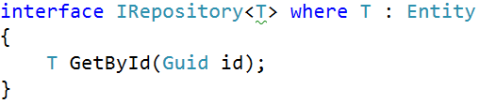

Slide 21
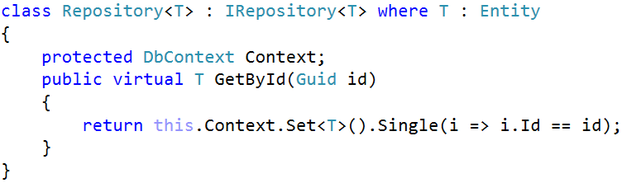
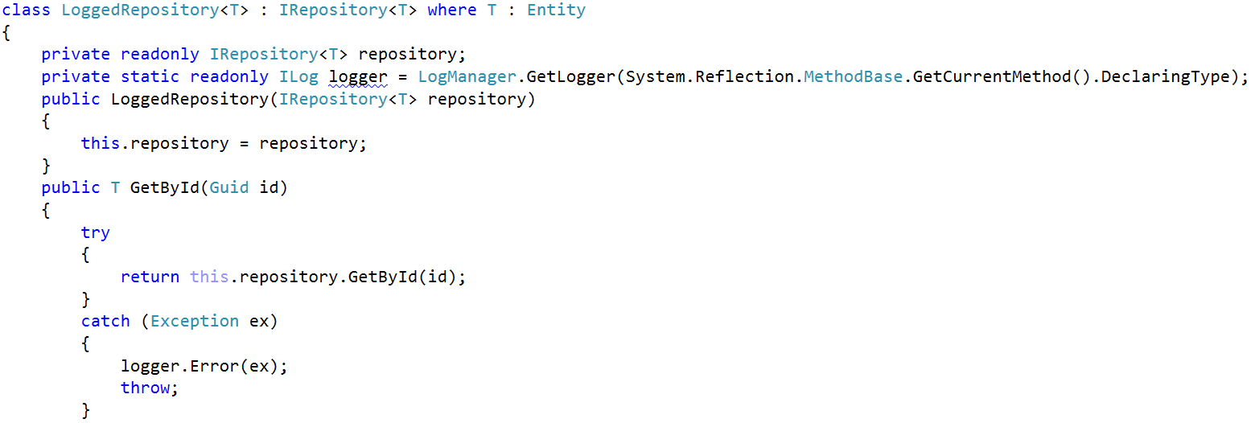
Notes:
Zmínit throw

Slide 22
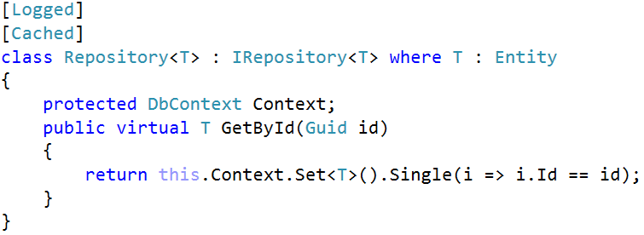
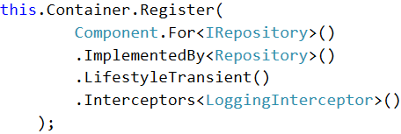
Notes:
Extension method

Slide 23
Decorator
Příklad
Chceme vytvořit jednoduchou aplikaci pro úpravu aplikací. Aplikace má umožňovat přidávat k fotografii rámečky a popisky.
IComponent
Component
Decorator
Operation
C
D
B
A
Zobrazit fotku
b) Fotka s rámečkem
Fotka
d) Původní fotka

Slide 24
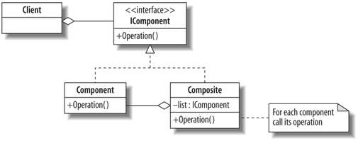
Composite
Účel
Vytváří strukturované hierarchie, se kterými lze pracovat jako se skupinami komponent.
Typické operace na komponentách jsou přidávání, upravování, vyhledávání, seskupování a zobrazování.
IComponent – Společné rozhraní
Composite – Skupina Icomponent, operace se vždy aplikuje na všechny prvky
Component – Konečný prvek

Slide 25
Composite
Příklad
Potřebujeme reprezentovat hiearchii souborů.
Napadá vás kdy bude Composite i Component stejný = bude existovat pouze Composite?
A co třeba reprezentace HTML dokumentu?
IComponent
Composite
Component
C
A
B
Složka
b) Soubor
Složka nebo soubor

Slide 26
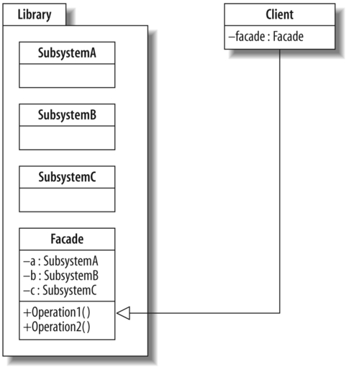
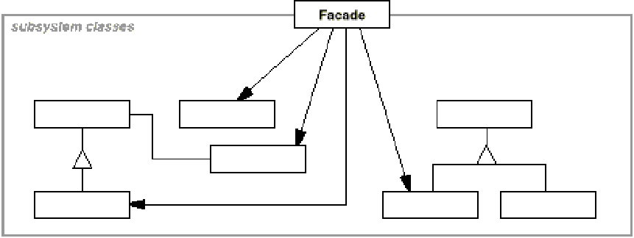
Façade
Účel
Zastřešit operace business vrstvy pro volání UI
Velmi vhodné v návrhu univerzálního kódu.
Vhodné pro propojení s prezenčními návrhovými vzory MV*

Slide 27
Notes:
Upozornit na DTO
Více členné rozvrstvení

Slide 28
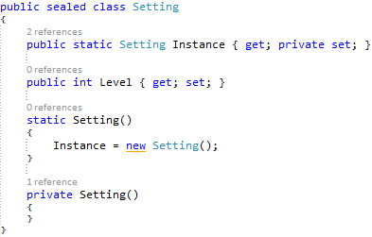
Singelton
Účel
Zajišťuje že vždy bude existovat pouze jedna instance
Často za implementaci odpovídá IoC

Slide 29
Vzory chování
Hlavní účely
• samotné chování systému
• komunikace a interakce mezi objekty

Slide 30
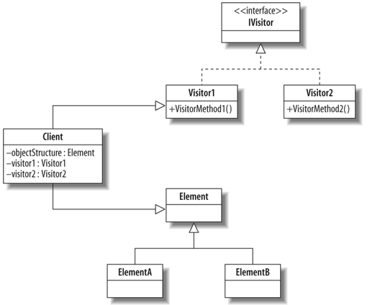
Visitor
Účel
Je potřeba rozšířit možnosti hiearchie
Velmi často užívaný v kombinaci s Composite
Pozor – velmi nepraktické, pokud dochází k nárustu tříd
Notes:
Důležité, jedna metoda, jeden Visitor!
Příklad se zvířátkama, rozrůstáním aplikace a koupí nové Zoo

Slide 31
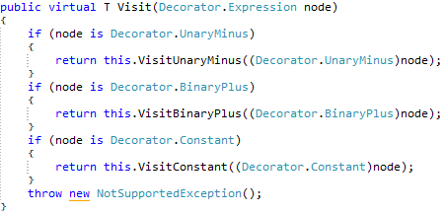
Visitor
Notes:
Důležité, jedna metoda, jeden Visitor!
Příklad se zvířátkama, rozrůstáním aplikace a koupí nové Zoo

Slide 32
Visitor
Příklad
Máme HTML dokument reprezentovaný jako Composite a chceme zajistit jeho vykreslování, musíme rozlišit vykreslování podle vlastnosti display (block, inline block, text).
IVisitor
VisitorA
ElementA
Element
5) ElementB
D
A
C, E
B
C, E
HtmlDisplayVisitor
b) HtmlElement
blockElement
HtmlVisitor
e) textElement

Slide 33
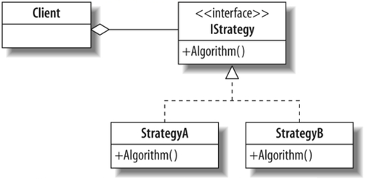
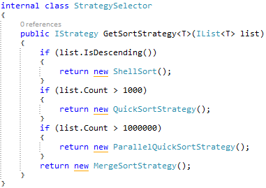
Strategy
Účel
Rozhoduje, který algoritmus se použije
Notes:
Důležité, jedna metoda, jeden Visitor!
Příklad se zvířátkama, rozrůstáním aplikace a koupí nové Zoo

Slide 34
Strategy
Příklad
Potřebujeme vybrat správný algoritmus pro seřazení kolekce.
IStrategy
StrategyA
StrategySelector
StrategyB
D
A, C
B
A, C
QuickSort
b) GetSortStrategy
MergeSort
d) Řadící algoritmus

Slide 35
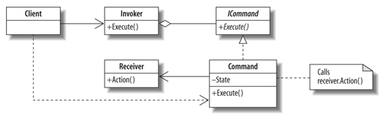
Command
Účel
Vyčlenit metodu do vlastní třídy
Výhody
Parallelní zpracování
Undo
Unifikace logování

Slide 36
Command
Příklad
Textový editor má několik operacín na které se dají aplikovat akce Undo, Redo. Máme funkci obarvy text
1.) ExecuteUndo
2.) CanExecute
3.) Execute
4.) CanExecuteChanged
C
A
B
D
a) Je vybrán text?
b) Obarvy text
c) Obarvy text na předchozí barvu
d) Text byl označen

Slide 37
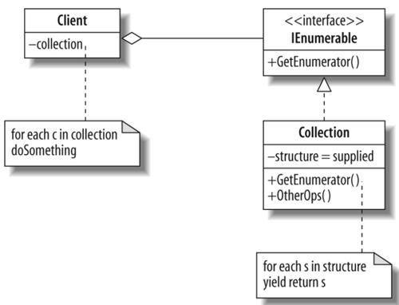

Iterátor
Účel
Zefektivnění práce s velkou kolekcí
Úspora paměti
V .NET Enumerátor

Slide 38
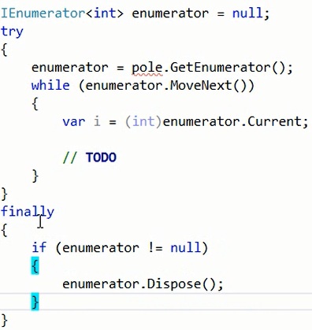
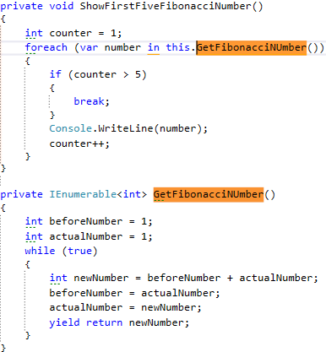
Iterátor

Slide 39
Iterátor
Příklad
Složková struktura. Dá se vypsat hierarchicky do n-té úrovně. Dá se v ní vyhledávat dle klíče (datum vytvoření, název…), při hledání se hierarchie zanedbává. Dají se nad ní spouštět funkce jako zjištění velikosti složek, souborů…
Collection
GetEnumerator
Client
OtherOps
B
C
A
D
Uživatel, který iteruje nad složkami souborů
b) Struktura složek a souborů
Vrátí 1 soubor nebo složku
d) Vrátí 1 soubor nebo složku dle dalších kritérií

Slide 40
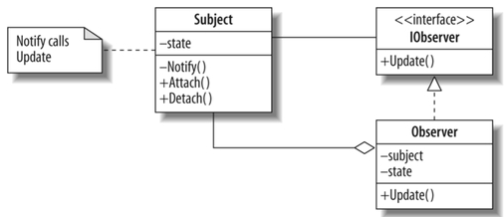
Observer
Účel
Notifikovat jiné objekty o změně
vyhledávat

Slide 41
Observer
Příklad
Blogovací stránka. Blogger přidává nové články, uživatelé se můžou přihlásit na odběr článků a pak jim chodí notifikace emailem.
1.) Subject
2.) Observer
3.) IObserver
4.) Notify
5.) Update
6.) State
C
A
F
B
D
E
a) Programátor zajímající se o C#
b) Email z blogovací stránky všem přihlášeným na odběr
c) Blogger, který píše o C#
d) Přijatí notifikace mailem
e) Blog
f) Emailová notifikace

Slide 42
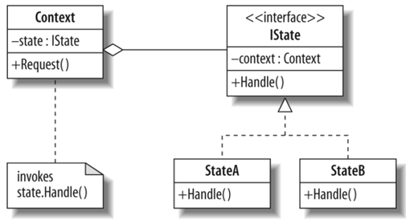
State
Účel
dynamická verze Strategy
když se stav změní, může změnit
chování přepnutím na jinou
sadu operací

Slide 43
State
Příklad
Věrnostní program aerolinek. Klienti se dělí na různé typy účtů (stříbrný, zlatý…) dle počtu nalétaných km. Na základě typu účtu dostávají klienti výhody (km zdarma, rychlejší odbavení na letišti…)
1.) Context
2.) StateA, StateB, …
3.) Request
4.) Handle
5.) IState
B
E
C
A
D
a) Konrétní výhody aplikovány v jednotlivých typech účtů
b) Uživatelský účet
c) Seznam různých výhod, které se mohou měnit v závislosti na typu účtu
d) Aktivita v konkrétním typu účtu
e) Aktivita jako let přes několik km, získávání volných km

Slide 44
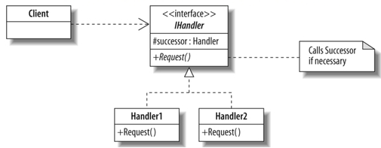
Chain of responsibility
Účel
handlery objektů
pokud objekt neumí zpracovat požadavek, pošle jej dále (Korporátní pravidlo)
pokud nikdo nezpracuje vykoná se buď defaultní chování, nebo výjimka
„Zpracování výjimek v .NET“
Notes:
ASP.NET midleware

Slide 45
Chain of responsibility
Příklad
Banka. Úředníci jsou zodpovědní za jednoduché úkony, cokoliv zložitějšího posílají svým nadřazeným až po tu úroveň, která je za daný úkon zodpovědná. Na každé úrovni může být víc pracovníků, kteří ji zastávají.
Client
Handlers
Successor
Request
D
B
A
C
Další zaměstnanec v pořadí vedení
b) manažeři, zaměstnanci, úřadníci
Zákazníkův požadavek
d) Zákazník

Slide 46
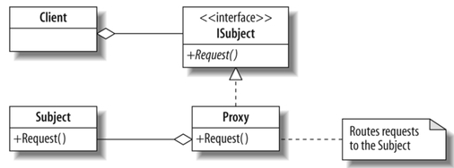
Proxy
Kdy použít
Když objekty
Jsou náročné na vytvoření
Potřebují kontrolu nad přístupy
Komunikují po síti z dalšími PC
Potřebují vykonávat nějakou operaci při každém přístupu k nim
Chci
Vytvořit objekt, až když je vyžadována jeho operace
Provádět kontrolu nebo údržbu objektů vždy, když jsou přístupné
Mít lokální objekt zastupující vzdálený objekt
Implementovat přístupová práva
Příklady použití
Odložení procesu vytváření složitého prostředí
Ověření zda má odesílatel právo přístupu
Posílání požadavků skrz sítí
Výkonání akcí na jiném "spřáteleném" webu
Vykreslování obrázků. Proxy zabere místo kde bude obrázek vykreslen a teprve pak se začne vykreslovat obrázek
Typy
Proxy má několik druhů, nejsou zde uvedeny všechny
Virtuální proxy
Předávání tvorby objektu jinému objektu (proxy)
Vhodné pokud je zakládání objektu pomalé a nejsou hned potřeba všechny jeho funkce nebo pokud se může jeho zakládání ukázat jako zcela zbytečné
Ověřovací proxy
Ověřuje jestli má daný uživatel přístup k požadované operaci
Vzdálené proxy
Kódují požadavky a posílají je po síti
Chytré proxy
Přidávají nebo nebo mění požadavky před jejich odesláním

Slide 47
Proxy
Příklad
Sociální síť. Uživatelé mohou po registraci a přihlášení přistupovat k stránkám jiných uživatelů, mohou na nich vykonávat různé akce (přidání příspěvku, hodnocení, komentování…)
1.) ISubject
2.) Subject
3.) Subject.Request
4.) Proxy
5.) Proxy.Request
6.) Client
D
F
E
A
C
B
a) Fronted ke konkrétní stránce
b) Návštěvník stránek
c) Vykoná nějakou akci před jejím předáním dále
d) Seznam akcí, které se dají udělat na stránce
e) Změna stránky
f) Konkrétní stránka patřící jedné osobě

Slide 48
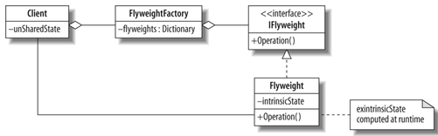

Flyweight
Účel
efektivní způsob sdílení společné
informace pro velké množství
objektů
rozděluje mezi vnitřním a vnějším stavem objektu:
vnitřní může být sdílen, minimalizuje nároky na paměť
vnější může být počítán za běhu
úspora paměti

Slide 49
Flyweight
Příklad
Fotogalerie. Fotografia se dají zobrazit v plné kvalitě samostatně nebo jako přehled skupiny se zmenšenými náhledy. Fotografie obsahují také informace o jejich zařazení do alb, které nejsou uživateli přímo přístupné.
1.) Client
2.) xFlyweight
3.) FlyweightFactory
4.) Flyweight
5.) intrinsicState
6.) extrinsicState
7.) unSharedState
C
E
B
G
D
F
A
a) Informace o skupině
b) Registrace unikátních obrázků
c) Aplikace skupiny fotek
d) Náhled
e) Specifikace obrázku
f) Obrázek v plné kvalitě
g) Tvůrce a vykreslovač náhledů
Notes:
DependencyProperity

Slide 50
Vytvářecí vzory
Hlavní účely
Starají se o vytvoření objektu
Zajišťují inicializaci
Rozhodují, která implementace se použije

Slide 51
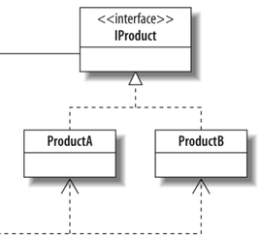
Factory method
Účel
Rozhoduje, která třída se bude instanciovat
Také se používá pokud je potřeba větší logika k vytvoření
Často je asynchronní
Notes:
Ošetřování parametrů, není vhodné pokud konstruktor střílí výjímku

Slide 52
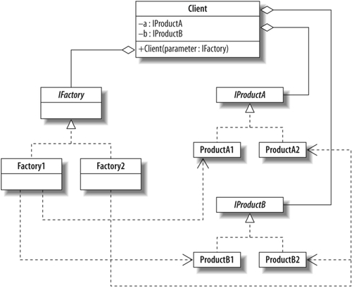
Factory
Účel
Notes:
Například při zpracování dotazů (SQL (MySql, MSSQL), Xpath)

Slide 53
Abstract factory
Účel
„Je to factory method na steroidech“
Rozhoduje, která factory se bude instanciovat
Notes:
Například při zpracování dotazů (SQL (MySql, MSSQL), Xpath)

Slide 54
Event aggregator / Messenger
Účel
Předává informace ve složitém grafu objektů

Slide 55
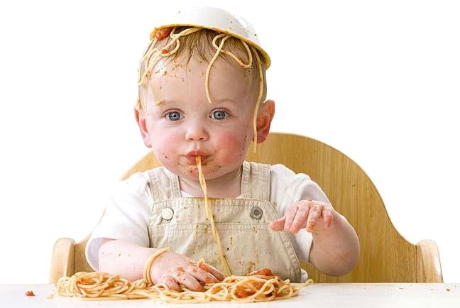
Event aggregator / Messenger
ObjectA
ObjectB
ObjectD
ObjectC

Slide 56
Event aggregator / Messenger
ObjectA
ObjectB
ObjectD
ObjectC

Slide 57
Event aggregator / Messenger
ObjectA
ObjectB
Message
Message
Messenger
ObjectD
ObjectC
Notes:
Event na steroidech

Slide 58

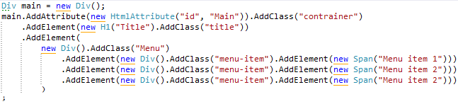
Fluent API
Účel
Zvýšit čitelnost kódu
Bohužel ne vždy

Slide 59
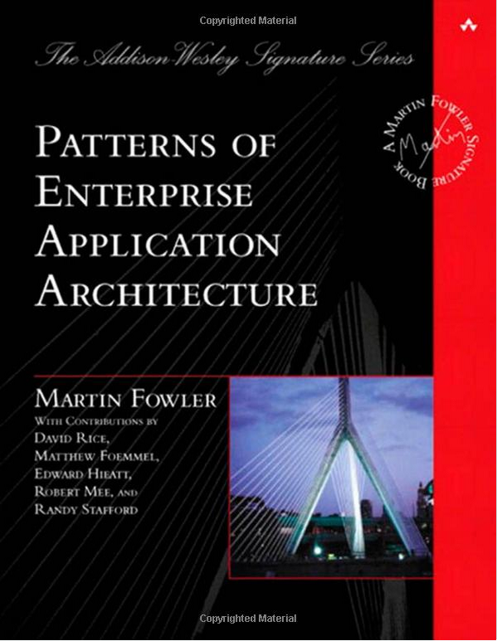
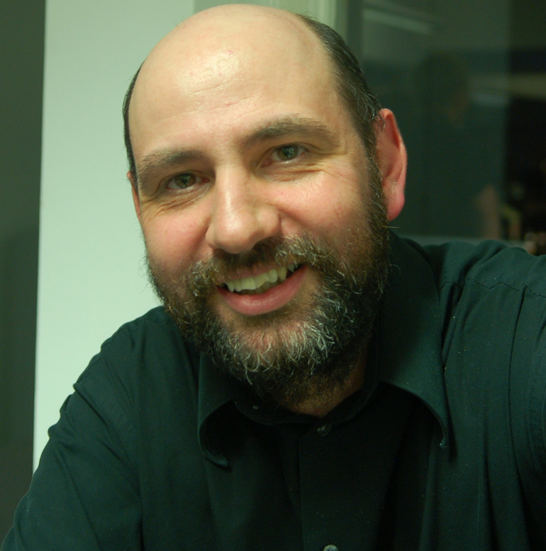
Enterprise vzory
Notes:
Většina z nich se neimplementuje běžně, jsou naimplementované už v ORM a my je pouze používáme, přesto je dobré je znát

Slide 60
Domain Model
Business data a business operace reprezentována pomocí objektů a jejich metod
Nemusí být 1:1 se schématem databáze
Ani by neměl být
Návrh aplikace by měl začít právě návrhem domain modelu
Praxe je často jiná
EF->EntityModel
Alternativy
• Data v SQL databázi, práce s nimi např. přes stored procedury, v aplikaci není nutná třída pro reprezentaci záznamu z databáze, používá se např. DataSet, DataTable
• Dnes již překonané
Notes:
Například při zpracování dotazů (SQL (MySql, MSSQL), Xpath)

Slide 61
Data Mapper
• Mapování dat ze SQL databáze (případně jiné) na objekty doménového modelu
• Typicky řeší i vazby mezi tabulkami
• Lazy loading, eager loading
• Dědičnost
• Table per class
• Table per type
• Table per hierarchy
Notes:
Například při zpracování dotazů (SQL (MySql, MSSQL), Xpath)

Slide 62
Identity Map
• Řeší konkurenční přístup k datům v rámci jedné transakce
• Např. načteme řádek z tabulky Order s Id=1
• Upravíme na něm nějakou vlastnost
• Řádek načteme znovu (třeba jako součást jiného dotazu)
• Která verze platí?
• Identity Map v rámci každé transakce eviduje všechny entity (podle primárního klíče)
• Pokud již entita existuje, není materializována znovu,
ale použije se existující instance
EF->DbContext
Notes:
Například při zpracování dotazů (SQL (MySql, MSSQL), Xpath)

Slide 63
Unit of Work
Ohraničuje business transakci
Typicky propojená s Identity Map
Eviduje změněné objekty a umožňuje promítnout jejich změny do datového úložiště
Řeší i pořadí updatů
Často používá IDisposable a vzor Registry
• Vytvoření instance zaregistruje Unit of Work do aktuálního vlákna
• Podpora vnořování UOW – použijeme Stack
• Dispose Unit of Work odregistruje
EF->DbContext.SaveChanges
Notes:
Například při zpracování dotazů (SQL (MySql, MSSQL), Xpath)

Slide 64
Repository
• Umožňuje CRUD operace nad kolekcí objektů
• Add, Update, Delete, FindById
• Např. databázovou tabulkou
• IQueryable GetAll
• V praxi není úplně vhodné
• Svádí to k psaní složitých dotazů přímo přes repozitář
• Jednoduché dotazy se v aplikaci často opakují
• Lepší je použít Query objekt
EF -> DbSet<T>
Notes:
Například při zpracování dotazů (SQL (MySql, MSSQL), Xpath)

Slide 65
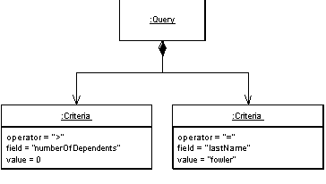
Query Object
• Dotaz nad daty reprezentován pomocí třídy
• Metoda Execute
• Předchází kopírování kódu
• Další možnosti
• Parametrizovatelnost dotazů
• Obecná podpora stránkování, řazení, filtrování
• Možnost přidat např. metodu GetTotalCount
• Post-processing výsledků
Notes:
Například při zpracování dotazů (SQL (MySql, MSSQL), Xpath)

Slide 66
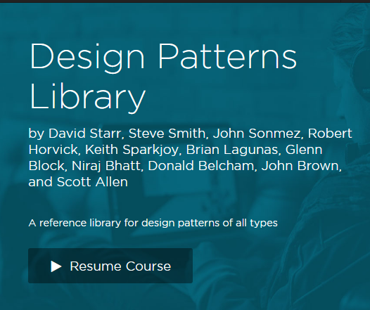
Okazy/zdroje
Design Patterns Library

Slide 67
Okazy/zdroje
http://patterns.cs.up.ac.za/
http://www.dofactory.com/
http://martinfowler.com/
http://www.pluralsight.com/courses/patterns-library
http://www.pluralsight.com/courses/tactical-design-patterns-dotnet-managing-responsibilities
http://www.pluralsight.com/courses/intro-async-parallel-dotnet4
http://odetocode.com/about/scott-allen
http://blog.renestein.net/
http://www.snowball.be/
Notes:
Například při zpracování dotazů (SQL (MySql, MSSQL), Xpath)

Slide 68
Okazy/zdroje
Knihy
BISHOP, J. C# 3.0 design patterns. 1st. ed. Beijing: O'Reilly, c2008, xxi, 290 s. ISBN 9780596527730.
FOWLER, Martin. Patterns of enterprise application architecture. Boston: Addison-Wesley, c2003, xxiv, 533 p. ISBN 0321127420.
BUSCHMANN, Frank, Kevlin HENNEY a Douglas C SCHMIDT. Pattern oriented Software Architecture: on Patterns and Pattern Languages. Chichester: John Wiley & Sons, c2007, xxxix, 450 s. Wiley series on software design patterns. ISBN 9780471486480.
Notes:
Například při zpracování dotazů (SQL (MySql, MSSQL), Xpath)

Slide 69
Design Patterns
Martin Dybal
Microsoft MSP, MCP
martin@dybal.it
www.dotnetcollege.cz

